Slide 1
VIS
Portalen

Slide 2
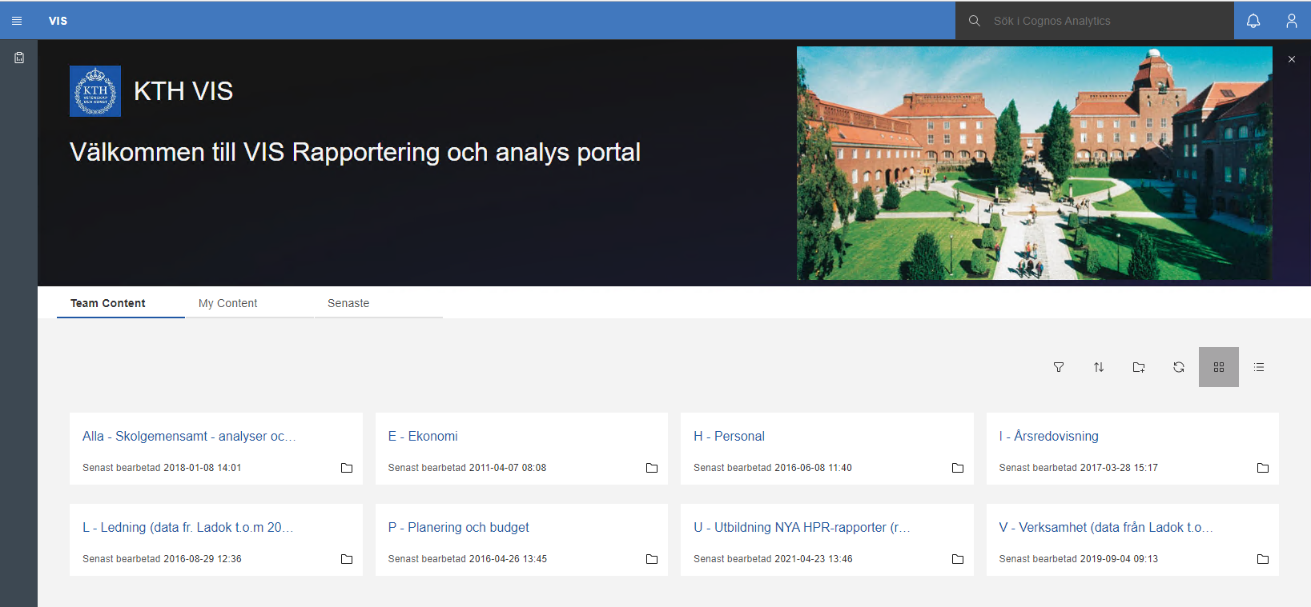
Startsidan - Välkommen till VIS
Startsidan för VIS ”Välkommen till VIS”. Här får du tillgång till gemensamma mappar med rapporter och dina egna sparade rapporter
Webbläsaren Internet Explorer stödjs inte längre av VIS. Microsoft Edge, Chrome, Firefox och Safari stödjs. För kuber fungerar endast Firefox.

Slide 3
Navigering
I menyn på vänster sida finns en menyknapp. Här hittar du gemensamma och egna rapporter under ”Innehåll”. På flikarna hittar du gemensamt innehåll, egna rapporter samt senast använda rapporter
Notes:
Alla användare bör ha denna portalsida som startsida då den ger information aktuell systeminformation
Laddningar avser förflyttningar till datalagret och inte kuber

Slide 4
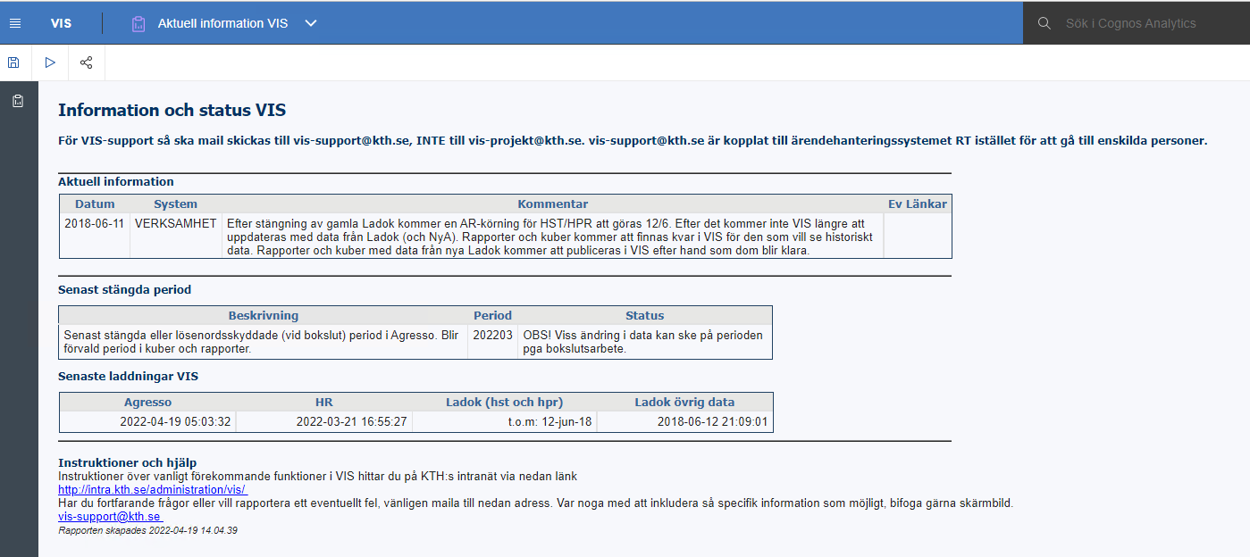
Aktuell information
Under knappen Aktuell information kan du se viktiga meddelanden angående VIS och innehåll. Samt information om senaste laddningar till VIS
Notes:
Alla användare bör ha denna portalsida som startsida då den ger information aktuell systeminformation
Laddningar avser förflyttningar till datalagret och inte kuber

Slide 5
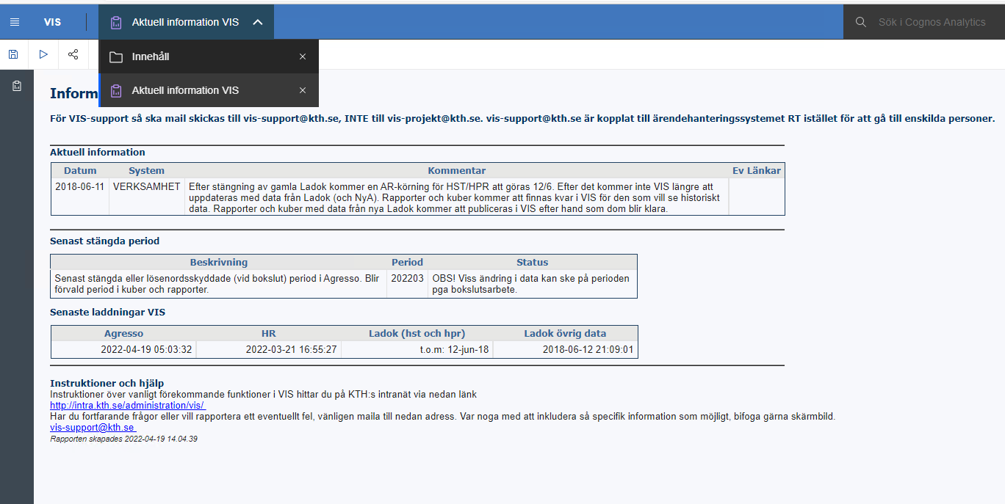
Navigering
Högs upp i mitten finns redan öppnade rapporter och vyer för att du snabbt skall kunna växla mellan rapporter. Det är också här du alltid hittar tillbaka till startsidan. För att stänga en rapport så klickar du här på kryss
Notes:
Alla användare bör ha denna portalsida som startsida då den ger information aktuell systeminformation
Laddningar avser förflyttningar till datalagret och inte kuber

Slide 6
Inställningar
Om du klickar på ditt användarnamn högst upp får du tillgång till dina inställningar
Notes:
Alla användare bör ha denna portalsida som startsida då den ger information aktuell systeminformation
Laddningar avser förflyttningar till datalagret och inte kuber

Slide 7
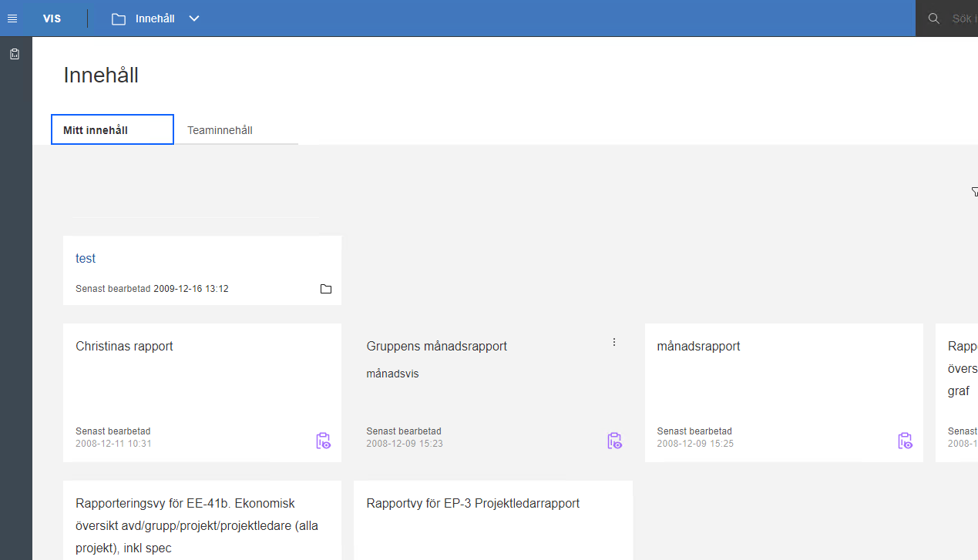
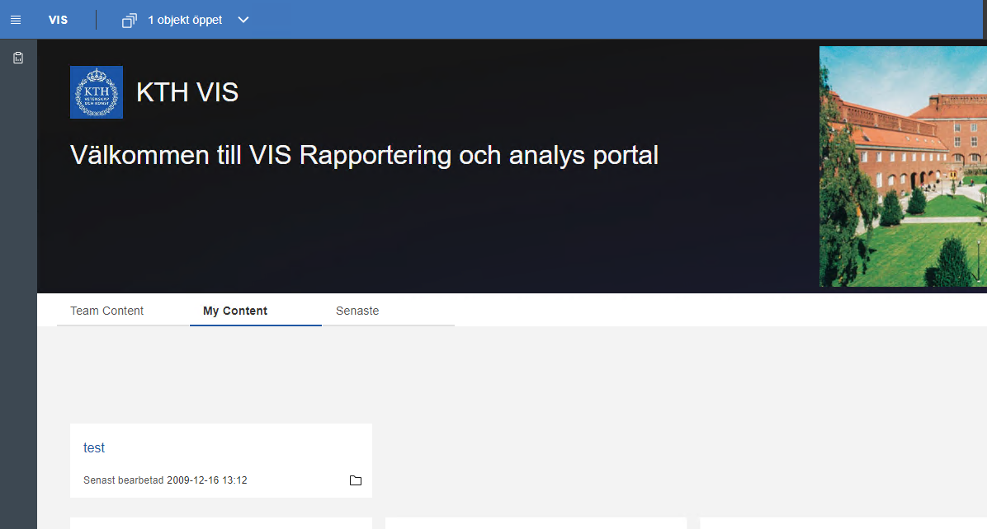
Mitt innehåll (tidigare ”Mina mappar”)
Ditt eget personliga sparade innehåll finns under knappen ”Mitt innehåll”. Det är bara du som kan komma åt detta.
VIS administrationen supportar vanligvis inte innehåll i Mitt innehåll
Vyer och länkar till rapporter kan i vissa fall ändras
Du får inte spara på något annat ställe än under Mitt innehåll eller under din skolas gemensamma mapp
Notes:
Mina mappar läggs till manuellt.

Slide 8
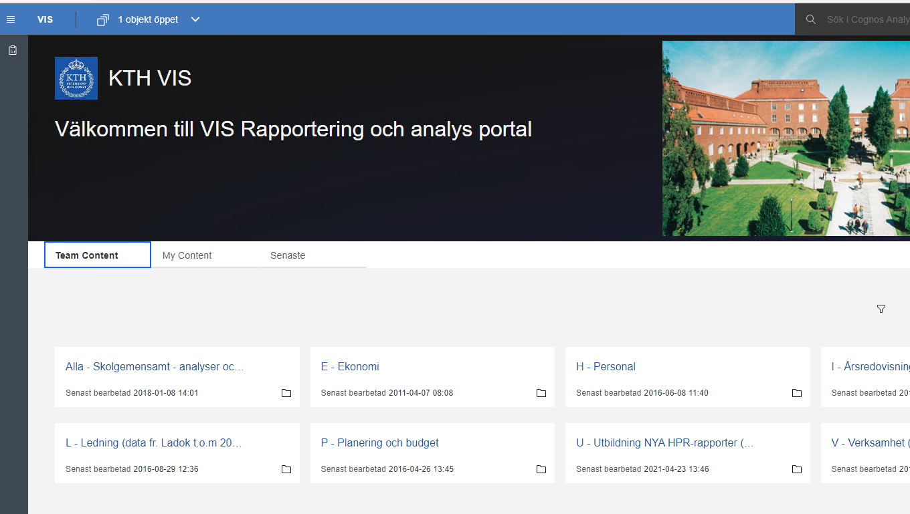
Teaminnehåll
Under knappen teaminnehåll finns alla fast rapporter och analyser. Här finns material som alla användare kommer åt.
För att spara innehåll som andra användare kan ta del av används mappen Skolgemensant – analyser och mailrapporter.
Material sparas i respektive skolas undermapp. Notera att användare oftast bara har behörighet till sin skola.
Notes:
Beroende på vilken behörighet man har ser man olika mappar.

Slide 9
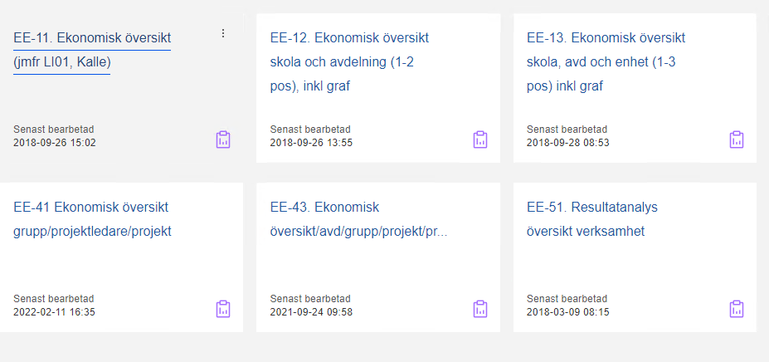
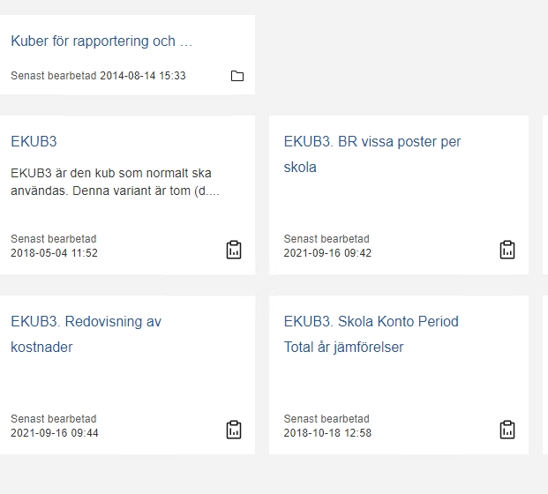
Rapporter och analyser
Rapporter ändras inte, analyser är dynamiska
Ikonen innan rapportnamnet indikerar typ och standardformat
Klicka på namnet för att köra rapporten
Fasta (ändras inte)
Skräddarsydd för ett ändamål
Kan schemaläggas och skickas via mail
Maildistribution
Dynamisk analys
Flerdimensionell
OLAP snabb
Rapporter
Analys

Slide 10
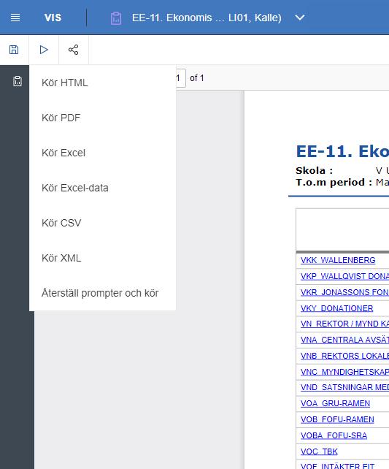
Format
Man kan byta format efter rapporten körts och tillexempel exportera till excel där man kan arbeta vidare med rapporten
Möjliga format är HTML, CSV, PDF samt export till Excel

Slide 11
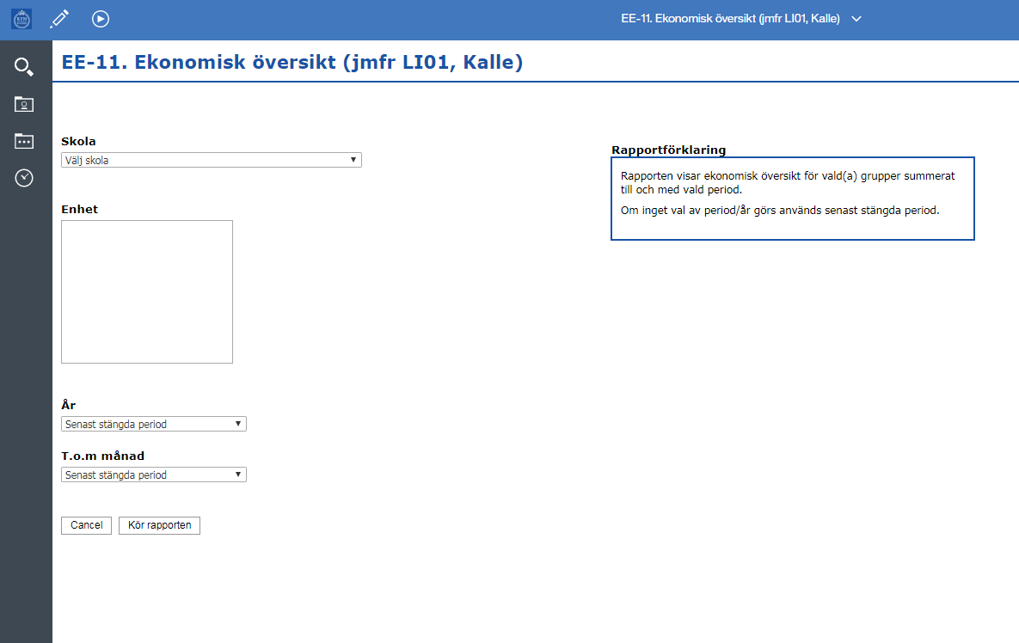
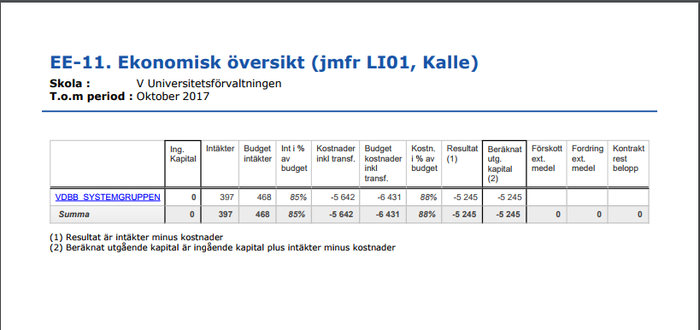
Köra rapport
Kör en rapport genom att klicka på namnet
Promptsidan visar valmöjligheter för rapport

Slide 12
Support
För frågor och hjälp kontakta vis-support@kth.se
Om du sitter utanför KTH använder du VPN för att komma åt VIS.
Webbläsaren Internet Explorer stödjs inte längre av VIS. Microsoft Edge, Chrome, Firefox och Safari stödjs. För kuber fungerar endast Firefox.

